Slide 1



Java Backend
Phùng Thế Quang

Slide 2

Tổng quan Java
01
Giới Thiệu Ngôn Ngữ Java
02
Một Số Quy Tắc Trong Java
NỘI DUNG
03
Lập Trình Hướng Đối Tượng Là Gì?
04
Cài Đặt Môi Trường
05
Chương Trình HelloWorld Đầu Tiên

Slide 3
Tên bài học
01
Giới Thiệu Ngôn Ngữ Lập Trình Java
Java là một ngôn ngữ lập lập trình, được phát triển bởi Sun Microsystem vào năm 1995.
Là ngôn ngữ kế thừa trực tiếp từ C/C++, và là một ngôn ngữ lập trình hướng đối tượng (OOP).

Slide 4
Tổng quan Java
01
Giới Thiệu Ngôn Ngữ Lập Trình Java
Ngày nay Java được sử dụng với các mục đích sau:
Phát triển ứng dụng cho các thiết bị điện tử thông minh, các ứng dụng cho doanh nghiệp với quy mô lớn.
Tạo các trang web có nội dung động (web applet), nâng cao chức năng của server.
Phát triển nhiều loại ứng dụng khác nhau

Slide 5
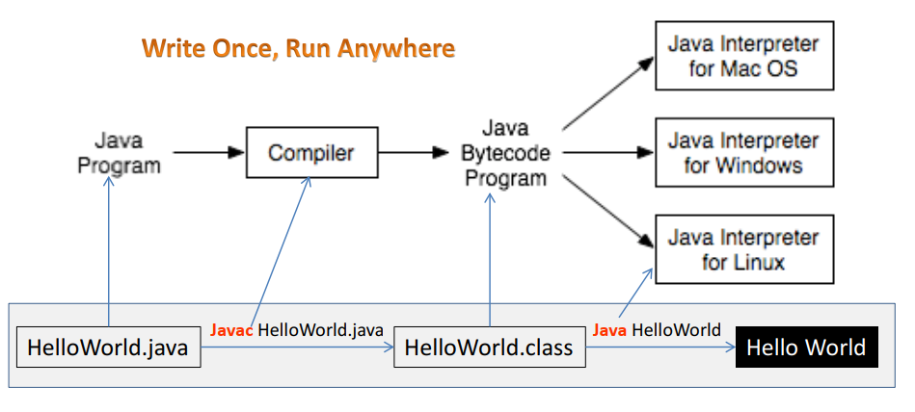
Tổng quan Java
01
Giới Thiệu Ngôn Ngữ Lập Trình Java
Tiêu chí hàng đầu của Ngôn ngữ Lập trình Java là:
"Write Once, Run Anywhere"
(Viết một lần, chạy mọi nơi)

Slide 6
Tổng quan Java
01
Giới Thiệu Ngôn Ngữ Lập Trình Java
Java cơ bản gồm có 3 thành phần chính:
Java Virtual Machine (Java VM)
Java Application Programming Interface (Java API).
Java Development Kit (JDK)

Slide 7
Tổng quan Java
01
Giới Thiệu Ngôn Ngữ Lập Trình Java
Các Platform (Nền tảng) Của Java:
J2SE (Java 2 Platform Standard Edition) - Cung cấp các thành phần cốt lõi để xây dựng ứng dụng desktop based
- JRE: Java Runtime Environment: môi trường thực thi để chạy các ứng dụng Java

Slide 8
Tổng quan Java
01
Giới Thiệu Ngôn Ngữ Lập Trình Java
Các Platform (Nền tảng) Của Java:
J2EE (Java 2 Platform Enterprise Edition) - Xây dựng các ứng dụng hướng dịch vụ
(service-oriented) - Web service - Ứng dụng doanh nghiệp

Slide 9
Tổng quan Java
01
Giới Thiệu Ngôn Ngữ Lập Trình Java
Các Platform (Nền tảng) Của Java:
J2ME (Java 2 Platform Mobile Edition) - Xây dựng ứng dụng di động

Slide 10
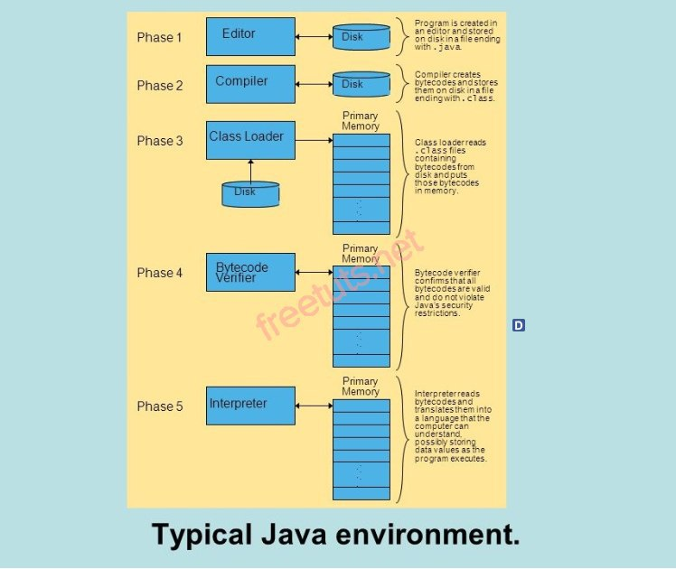
Tổng quan Java
01
Giới Thiệu Ngôn Ngữ Lập Trình Java
Tiêu chuẩn của một môi trường Java điển hình

Slide 11
1.
Tổng quan Java
02
Một Số Quy Tắc Trong Java
Tên có ý nghĩa và thể hiện được mục đích của file/ biến/ phương thức/... đó.
Không nên dài quá 20 ký tự, và tên cũng không được đặt quá ngắn dưới 2 ký tự
Tránh kết hợp nhiều ngôn ngữ (Tiếng Anh + Tiếng Việt + ...), chẳng hạn như addSinhVien, editLop,...

Slide 12
1.
Tổng quan Java
02
Một Số Quy Tắc Trong Java
Không trùng với các "từ khóa" của Java
Không được bắt đầu bằng số, ví dụ: 123sinhVien., phải bắt đầu bằng 1 chữ cái hoặc ký tự như $,..
Không chứa khoảng trắng, các ký tự toán học, Phân biệt chữ hoa chữ thường.
Đặt tên theo quy tắc lạc đà (Camel Case).VD: T3HCenter

Slide 13
Tổng quan Java
03
Lập Trình Hướng Đối Tượng Là Gì?
Lập trình hướng đối tượng (OOP) là một kỹ thuật lập trình cho phép lập trình viên tạo ra các đối tượng trong code trừu tượng hóa các đối tượng.
Đối tượng là những sự vật, sự việc mà nó có những tính chất, đặc tính, hành động giống nhau và ta gom góp lại thành đối tượng giống trong thực tế cuộc sống.

Slide 14
Tổng quan Java
03
Lập Trình Hướng Đối Tượng Là Gì?
Khi lập trình OOP, chúng ta sẽ định nghĩa các lớp (class) để gom (mô hình) các đối tượng thực tế.
Một đối tượng bao gồm 2 thông tin: Thuộc tính(Attribute) và Phương thức(Method).

Slide 15
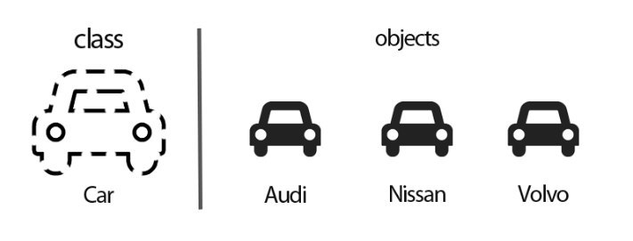
Tổng quan Java
03
Lập Trình Hướng Đối Tượng Là Gì?
Sự khác nhau giữa class(Lớp) và object(Đối tượng)

Slide 16
Tổng quan Java
04
Cài Đặt Môi Trường
Download J2SE (JDK): https://www.oracle.com/java/technologies/javase/javase-jdk8-downloads.html
Thiết lập biến môi trường This PC ->Properties -> Advanced system settings -> Environments Variables
Tạo biến JAVA_HOME trong mục System Variables và đặt giá trị là thư mục cài đặt Java
Thêm biến PATH: giá trị %JAVA_HOME%\bin;
Download Eclipse
https://www.eclipse.org/downloads/

Slide 17
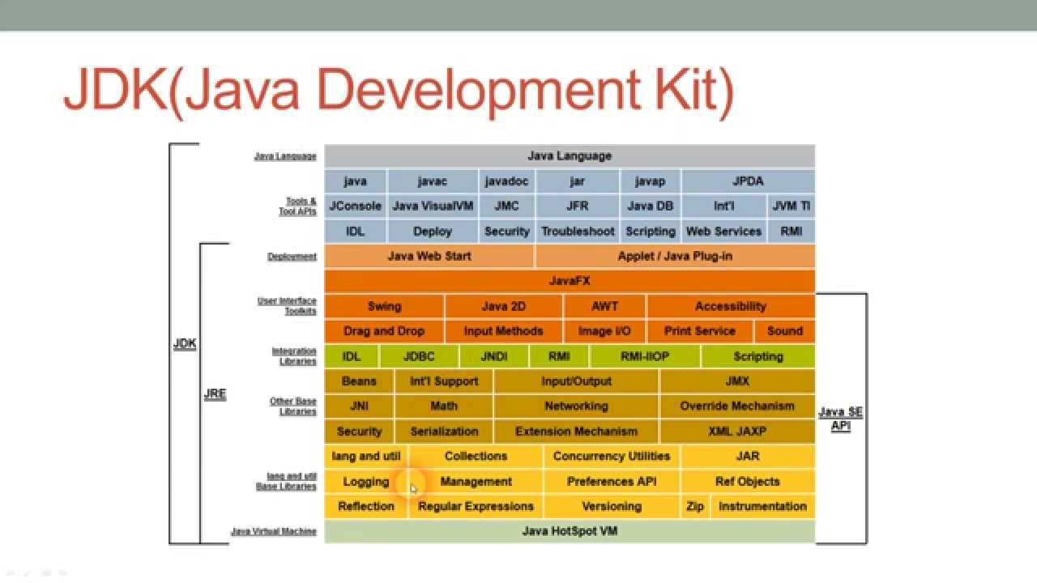
Tổng quan Java
04
Cài Đặt Môi Trường

Slide 18
Tổng quan Java
04
Cài Đặt Môi Trường
JDK | JRE | JVM
Là một bộ công cụ phát triển phần mềm giúp cho việc phát triển các ứng dụng bằng Java. Bên cạnh JRE, JDK bao gồm các công cụ phát triển khác. | Là một loại gói phần mềm cung cấp thư viện lớp Java với JVM. Ngoài ra, nó còn bao gồm các thành phần khác để chạy các ứng dụng Java. | Là một máy ảo độc lập với nền tảng với một trình tải, runtime data và bộ thông dịch (Java interpret)
JDK phụ thuộc vào nền tảng.Với mỗi nền tảng hệ điều hành (Linux, Windows, Mac, vv.), người dùng cần cài đặt một JDK khác nhau. | JRE cũng phụ thuộc vào nền tảng, giống như JDK. | JVM là độc lập với nền tảng, người dùng không cần phải cài đặt JVM khác nhau cho mỗi nền tảng hệ điều hành.
JDK chủ yếu hỗ trợ thực thi mã nguồn. Chức năng chính của JDK là hỗ trợ phát triển ứng dụng. | JRE có trách nhiệm chính là tạo môi trường để thực thi mã nguồn. | JVM chỉ định tất cả các triển khai. Nó có trách nhiệm cung cấp tất cả các triển khai này cho JRE.
JDK bao gồm nhiều công cụ để gỡ lỗi, giám sát và phát triển các ứng dụng Java. | JRE chứa các tệp hỗ trợ khác nhau cho JVM và các thư viện lớp giúp JVM chạy chương trình. | JVM không bao gồm bất kỳ công cụ phát triển phần mềm nào. Nó chỉ cung cấp môi trường thực thi mã Java trên nền tảng khác nhau.
JDK là siêu tập của JRE, điều này có nghĩa là JDK bao gồm tất cả các thành phần của JRE và các công cụ phát triển khác. | JRE là phần con của JDK, chỉ bao gồm các thành phần cần thiết để chạy các ứng dụng Java, bao gồm JVM và các thư viện lớp. | JVM là một phần con của JRE, chỉ cung cấp môi trường thực thi mã Java và không bao gồm bất kỳ công cụ phát triển phần mềm nào.
JDK đi kèm với trình cài đặt cho hệ điều hành. Khi cài đặt JDK, các công cụ phát triển và JRE sẽ được cài đặt cùng với nó. | JRE chỉ chứa môi trường để thực thi mã nguồn. Nó không bao gồm các công cụ phát triển khác như JDK. | JVM được gói trong cả JDK và JRE. Điều này có nghĩa là khi cài đặt JDK hoặc JRE, JVM sẽ được cài đặt kèm theo để cung cấp môi trường thực thi mã Java.

Slide 19
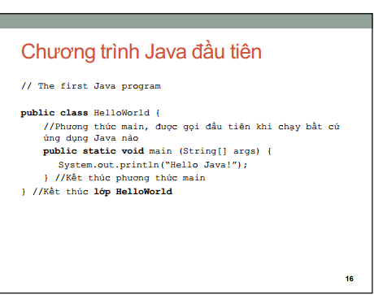
Tổng quan Java
Chương Trình Java Đầu Tiên
05
Comment(chú thích) không được biên dịch
Câu lệnh in 1 giá trị ra console
Hàm main – là hàm đầu não của mọi chương trình Java.được thực thi đầu tiên sau khi chạy

Slide 20
Tổng quan Java
Chương Trình Java Đầu Tiên
05
Phương thức main(): là điểm bắt đầu thực thi một ứng dụng.
Mỗi ứng dụng Java phải chứa một phương thức main có dạng như sau: public static void main(String[] args)
Phương thức main chứa ba bổ từ đặc tả sau:
- public: chỉ ra rằng phương thức main có thể được gọi bởi bất kỳ đối tượng nào.
- static: chỉ ra rằng phương thức main là một phương thức lớp.
- void: chỉ ra rằng phương thức main sẽ không trả về bất kỳ một giá trị nào.

Slide 21
Tổng quan Java
Chương Trình Java Đầu Tiên
05
Ngôn ngữ Java hỗ trợ ba kiểu chú thích sau:
/* text */
// text
/** documentation */ công cụ javadoc trong bộ JDK sử dụng chú thích này để chuẩn bị cho việc tự động phát sinh tài liệu.
Dấu mở và đóng ngoặc nhọn “{“ và “}” là bắt đầu và kết thúc một khối lệnh.
Dấu chấm phẩy “;” để kết thúc một dòng lệnh.
Java được tổ chức theo lớp (class). Các lệnh và các hàm (kể cả hàm main) phải thuộc một lớp nào đó, chúng không được đứng bên ngoài của lớp.

Slide 22
Tổng quan Java
Chương Trình Java Đầu Tiên
05
Biên dịch chương trình
Vào chế độ Console của Windows
Gõ câu lệnh javac HelloWorld.java
Nếu không có thông báo lỗi, file Hello.class sẽ được tạo ra
Thực thi chương trình
Gõ câu lệnh java HelloWorld (không cần .class)

Slide 23
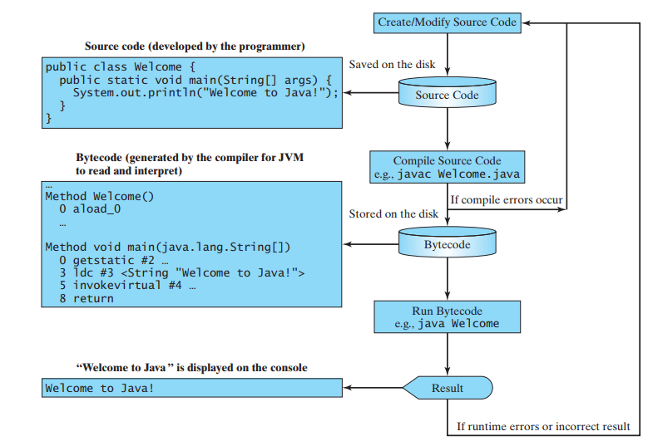
Tổng quan Java
Chương Trình Java Đầu Tiên
05

Slide 24
Tổng quan Java
Chương Trình Java Đầu Tiên
05
Làm bài tập trên lớp theo file

Slide 25

Tổng quan Java

